Slide 1
Analýza a klasifikace dat – přednáška 10
RNDr. Roman Vyškovský
Podzim 2019

Slide 2
Neuronové sítě
Inspirace přírodou
Jednotlivý neuron
Dopředná neuronová síť
RBF sítě
Soutěživé sítě
Vyškovský: Analýza a klasifikace dat

Slide 3
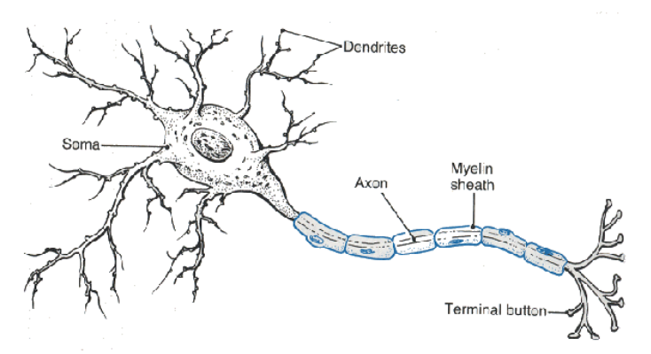
Biologický neuron
Zdroj obrázku: AnimatLab. Neuron Morphology [online]. ©2011 [cit. 2013-4-9]. Dostupné z: http://www.animatlab.com/NeuralNetworkEditor/FiringRateNeuralNet/NeuronBasics.htm
Vyškovský: Analýza a klasifikace dat

Slide 4
3 dynamiky
V teorii neuronových sítí se zabýváme 3 dynamikami
Aktivní dynamika: výpočet odezvy neuronu resp. neuronové sítě (klasifikační třída, predikovaná hodnota) na předložený podnět (obrázek, vektor se záznamem o pacientovi)
Adaptační dynamika: zahrnuje proces učení neuronu (sítě)
Organizační dynamika: určuje topologii (počet neuronů, počet vrstev), nedává smysl u jednotlivého neuronu, pouze u neuronové sítě

Slide 5
Umělý neuron

Slide 6
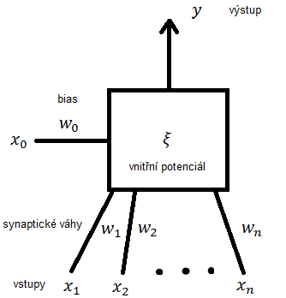
Umělý neuron
$$φ(ξ)$$
Vnitřní potenciál
Vyškovský: Analýza a klasifikace dat

Slide 7
Geometrická interpretace neuronu
Vyškovský: Analýza a klasifikace dat

Slide 8
Aktivační funkce
Vyškovský: Analýza a klasifikace dat

Slide 9
Aktivační funkce
Obrázek převzat z el. učenice Umělá inteligence (Autor: Ing. Milan Blaha, Ph.D.)
https://portal.matematickabiologie.cz/index.php?pg=analyza-a-hodnoceni-biologickych-dat--umela-inteligence
Vyškovský: Analýza a klasifikace dat

Slide 10
Aktivační funkce
Nediferencovatelné funkce
- jen pro přímý výpočet vah
Diferencovatelnost funkce
je potřeba pro učicí
algoritmy založené
na zpětném šíření chyby
Obrázek převzat z el. učenice Umělá inteligence (Autor: Ing. Milan Blaha, Ph.D.)
https://portal.matematickabiologie.cz/index.php?pg=analyza-a-hodnoceni-biologickych-dat--umela-inteligence
Vyškovský: Analýza a klasifikace dat

Slide 11
Postup učení
Učení je iterativní, přičemž jedna iterace vypadá následovně:
0. Inicializace vah
Předložíme vstupní vektor
Vypočítáme výstup sítě
Výstup srovnáme s očekáváným výstupem (změříme chybu)
Provedeme korekci vah
Epocha:
Epochou označujeme interval, kdy předložíme všechny vzory z trénovací množiny
Po 1 epoše zkontrolujeme, jestli bylo splněno některé kritérium pro ukončení učení, pokud ne, proces pokračuje od bodu 1 další epochou
Epoch může být stovky, tisíce i více
Vyškovský: Analýza a klasifikace dat

Slide 12
Hebbovo učení
Pro neuron s binárními vstupy a binárními výstupy:
Neuron excitován korektně (výstup = 1, očekávaný výstup = 1)
Váhy vedoucí od vstupů x_{i}=1 se posílí o delta
Neuron excitován nekorektně (výstup = 1, očekávaný výstup = 0)
Váhy vedoucí od vstupů x_{i}=1 se zmenší o delta
Neuron neexcitován (výstup = 0)
Nic se neupravuje
Vyškovský: Analýza a klasifikace dat

Slide 13
Delta pravidlo
Pro neuron s reálnými vstupy, reálným výstupem a lineární aktivační funkcí:
$${w(n+1)}_{i}={\text{w}\text{(}\text{n}\text{)}}_{i}+μ(y_{d}−y)$$
$μ∈\left(0,1\right)$…rychlost učení
$y_{d}$…očekáváný výstup
Očekávaní | Výsledek | $$μ∗?$$ | Posun vah
0 | 0 | 0 | -
1 | 0 | $$μ$$ | Zvětší se*
0 | 1 | -$μ$ | Zmenší se*
1 | 1 | 0 | -
*o $μ$-násobek rozdílu od očekávané hodnoty
Vyškovský: Analýza a klasifikace dat

Slide 14
Limitace klasifikace pomocí 1 neuronu
Jeden neuron rozdělí příznakový prostor nadrovinou na 2 poloroviny, tedy umí řešit jen lineárně separovatelné problémy, v případě booleovských funkcí umí řešit např. OR a AND, ale neumí řešit XOR
Vyškovský: Analýza a klasifikace dat

Slide 15
Dopředná neuronová síť

Slide 16
Jednovrstvý perceptron
Zobrazení z R^{n} do R^{m}
Úplně spojení vstupů se všemi neurony
Neurony jsou na sobě nezávislé
Pro klasifikaci stejně nepoužitelný jako jednovrstvý perceptron
Vyškovský: Analýza a klasifikace dat

Slide 17
Vícevrstvý perceptron
Organizační dynamika:
NS obsahuje alespoň jednu skrytou vrstvu neuronů
Počet neuronů skryté vrstvy může být libovolný, obvykle se počet neuronů snižuje – dochází tak k redukci informace
Počet neuronů výstupní vrstvy zpravidla odpovídá počtu klasifikačních tříd
Vyškovský: Analýza a klasifikace dat

Slide 18
Klasifikační schopnost neuronové sítě
Vyškovský: Analýza a klasifikace dat

Slide 19
Klasifikační schopnost neuronové sítě
Příklad!!
První vrstva rozdělí příznakový prostor na poloroviny
Druhá vrstva rozdělí prostor na konvexní podoblasti
Třetí vrstva provede sjednocení těchto oblastí
NS je black box, nevíme, jak se naučí, ale tento příklad lze pomocí NS realizovat, stejně jako jakoukoliv boolovskou funkci N proměnných
Vyškovský: Analýza a klasifikace dat

Slide 20
Učení neuronové sítě
Předkládáme příklady vstup – výstup
Proces učení je iterativní a pro jeho ukončení lze využít validační množinu dat, což zaručuje nepřeučení sítě a nalezení dostatečně obecné transformace dat. Učení lze ukončit:
Dosažením maximálních počet epoch
Několik epoch po sobě nedochází ke snížení chyby
Dosažení požadované chyby
NS se může naučit obtížně řešitelné úlohy
Neuronová síť je black box, nelze nahlédnout do vnitřní struktury
Vyškovský: Analýza a klasifikace dat

Slide 21
Vícevrstvý perceptron
Tréninková množina $T$ obsahuje dvojice $\left(x_{p,}d_{p}\right)$, kde ${x∈R}_{n}$ je vstupní vektor a $d_{p}∈R$ očekávaná výstupní hodnota, v případě vícedimenzionálního výstupu výstupní vektor ${d_{p}∈R}_{m}$
Postup učení:
Ukážeme síti vstup x
Vypočítáme výstup sítě y
Změříme odchylku (chybu) na výstupu sítě: $e_{p}=d_{p}−y_{p}$
Zpětným šířením chyby přepočítáme tuto chybu na vnitřní vrstvy sítě
Pro každý neuron upravíme váhy podle naměřené chyby
Vyškovský: Analýza a klasifikace dat

Slide 22
Chybová funkce
$$E\left(w\right)=\sum_{k=1}^{p}{E_{k}(w)}$$
$w$ – vektor vah
$k$ – k-tý vzor
$E$ – suma parciálních chyb pro jednotlivé vzory, přičemž platí:
$$E_{k}\left(w\right)=\frac{1}{2}\sum_{j∈Y}{{(y_{j}\left(w,x_{k}\right)−d_{kj })}^{2})}$$
vypočítaný výstup – očekávaný výstup
Suma chyb přes všechny výstupní neurony
½ - kvůli zjednodušení derivování
Vyškovský: Analýza a klasifikace dat

Slide 23
Úprava vah
Váhy jsou inicializovány náhodně kolem 0
V $t$-tém kroku je váha $w^{(t)}$ vypočítána pomocí vztahu:
$$w_{ji}^{(t)}=w_{ji}^{(t−1)}+∆w_{ji}^{(t)},$$
kde $w_{ji}^{(t)}$ je nový stav váhy z neuronu $i$ do $j$ v čase $t,$ $w_{ji}^{(t−1)}$ je stav váhy z neuronu $i$ do $j$ v čase $t−1$ a $∆w_{ji}^{(t)}$ je změna váhy v kroku $t$, přičemž $t>0$
Změna $∆w_{ji}^{(t)}$ je úměrná zápornému gradientu funkce $E(w)$ v bodě $w^{(t−1)}:$
$$w_{ji}^{(t)}=w_{ji}^{(t−1)}−ε\left(t\right)\frac{∂E}{∂w_{ji}}\left(w^{\left(t−1\right)}\right),$$
kde$0<ε\left(t\right)≤1$ rychlost učení a $\frac{∂E}{∂w_{ji}}(w^{(t−1)})$ parciální derivace chybové funkce podle $w_{ji}$
Vyškovský: Analýza a klasifikace dat

Slide 24
Úprava vah
Vyškovský: Analýza a klasifikace dat

Slide 25
Nakonec zderivujeme chybovou funkci podle vah
$$\frac{∂E}{∂w_{ji}}=\sum_{k=1}^{p}{\frac{∂E_{k}}{∂w_{ji}}}$$
…
…
Vyškovský: Analýza a klasifikace dat

Slide 26
Kontrola procesu učení proti přeučení
Využijeme validační množinu pro zastavení učení
Na validační množině kontrolujeme bod (epochu), od kterého se klasifikace zhoršuje
Další metoda:
Ve skrytých vrstvách definujeme menší počty neuron, …
Vyškovský: Analýza a klasifikace dat

Slide 27
Výukové materiály
Například…
Neuron:
https://portal.matematickabiologie.cz/index.php?pg=analyza-a-hodnoceni-biologickych-dat--umela-inteligence--neuronove-site-jednotlivy-neuron
Neuronová síť:
https://portal.matematickabiologie.cz/index.php?pg=analyza-a-hodnoceni-biologickych-dat--umela-inteligence--neuronove-site-perceptrony
Vyškovský: Analýza a klasifikace dat

Slide 28
RBF sítě

Slide 29
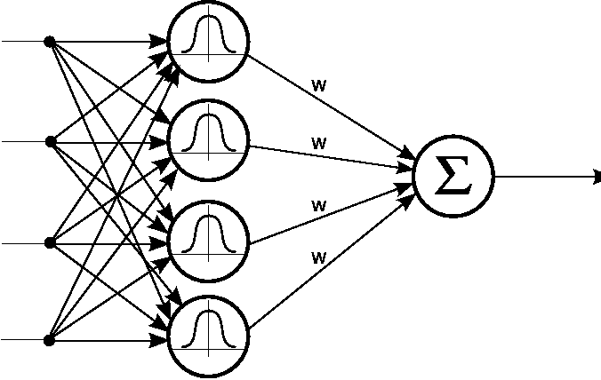
RBF sítě
Lokální výpočetní jednotky
Každý neuron má definované okolí v euklidovském prostoru, kde je citlivý na vstupní vektor
Citlivost je závislá na vzdálenosti od vektoru
2-vrstvé NS s úplným spojením neuronů:
1. vrstva je tvořena RBF neurony
2. vrstva je lineární
Kombinace učení bez učitele
a učení s učitelem
http://bio.felk.cvut.cz/biocmsms/uploads/images/nature_inspired//RBF_net.png
Vyškovský: Analýza a klasifikace dat

Slide 30
Výpočet RBF neuronu
Vnitřní potenciál:
$$ξ=\sqrt{\sum_{i=1}^{n}{{(x_{i}−c_{i})}^{2}}}$$
kde $x={\left[x_{1},…,x_{n}\right]}^{T}$ je vektor vstupů a $c={\left[c_{1},…,c_{n}\right]}^{T}$ je tzv. střed
Aktivační funkce:
$$y=φ\left(ξ\right)=e^{{(−\frac{ξ}{σ})}^{2}}$$
$φ$ – Gaussova funkce ($σ≥0$) nebo diskrétní případ vrací 0 nebo 1 podle prahu apod.

Slide 31
Soutěživé sítě
Kohonenova mapa
Vektorová kvantizace učením

Slide 32
Kohonenova mapa
Jednovrstvá neuronová síť
Využívá učení bez učitele
Autor finský profesor Teuvo Kohonen v roce 1982
Pro klasifikaci lze využít po doučení pomocí učení s učitelem s využitím tzv. vektorové kvantizace učením tzv. Learning Vector Quantization (LVQ algoritmus)
Samotná mapa se využívá pro aproximaci pravděpodobnostního rozložení dat

Slide 33
Kohonenova mapa

Slide 34
Kohonenova mapa
Náhodně se rozmístí N neuronů v příznakovém prostoru
Neurony jsou uspořádány v mřížce
Je nalezen nejbližší neuron a ten je adaptován pomocí vztahu:
Kromě tohoto neuronu jsou adaptovány i neurony z okolí, které se v průběhu času zmenšuje → to zajišťuje aproximaci distribuce dat

Slide 35
Learning vector quantization (LVQ1)
Klasifikace podle metody nejbližšího souseda
Učení
Nejprve se musí určit třídy neuronů
Pro každý tréninkový subjekt se najde nejbližší neuron, tento neuron je označen za reprezentanta té třídy, podle toho, pro které subjekty z trénovací množiny byl vícekrát nejbližším neuronem
Např. neuron č. 1 je nejbližší pro 5 pacientů a 10 kontrol → je zvolen jako reprezentant kontrol

Slide 36
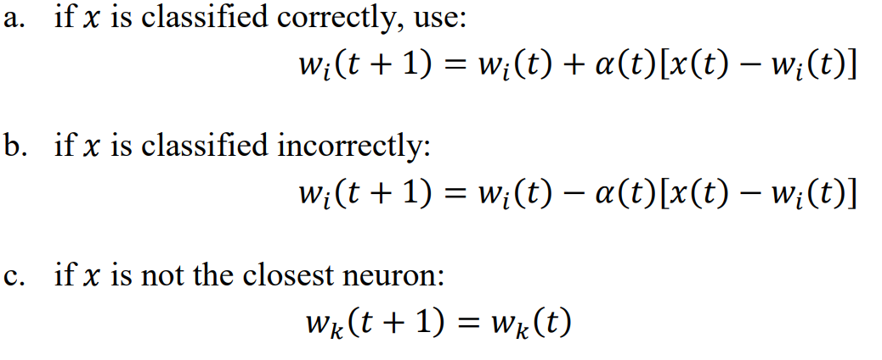
Learning vector quantization (LVQ1)
LVQ1 algoritmus má tyto kroky:
Ukaž trénovací vzor x
Najdi nejbližší neuron
Pokud je trénovací vzor x klasifikován správně → přibliž neuron
Pokud je trénovací vzor x klasifikován špatně → oddal neuron
S ostatními neurony nehýbej
V algoritmu vystupuje rychlost učení α, která určuje velikost posunu neuronu v euklidovském prostoru (může se v průběhu času snižovat)

Slide 37
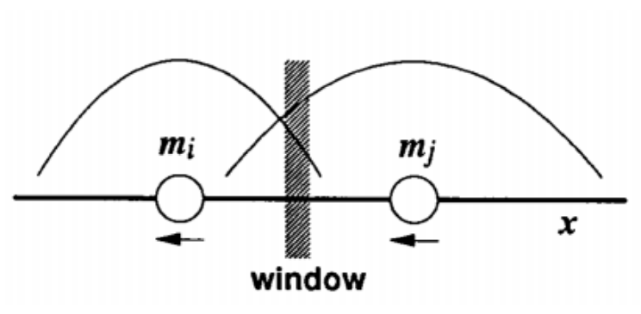
Learning vector quantization (LVQ2)
LVQ2 algoritmus má tyto kroky:
Ukaž trénovací vzor x
Najdi 2 nejbližší neurony, pro které platí:
Neurony jsou kompetitivní
Nejbližší neuron musí klasifikovat špatně (LVQ2.1 – toto pravidlo vynechává)
Vstup musí být situovaný v pásmu uprostřed mezi kompetitivními neurony a nesmí být příliš blízko jednomu z nich
Posuň správně klasifikující neuron směrem k trénovacímu vzoru x a špatně klasifikující neuron od trénovacího vzoru x
Pohybuje se přímo s rozhodovací hranicí

Slide 38
Zdroj
https://sci2s.ugr.es/keel/pdf/algorithm/articulo/1990-Kohonen-PIEEE.pdf

